Slide 1
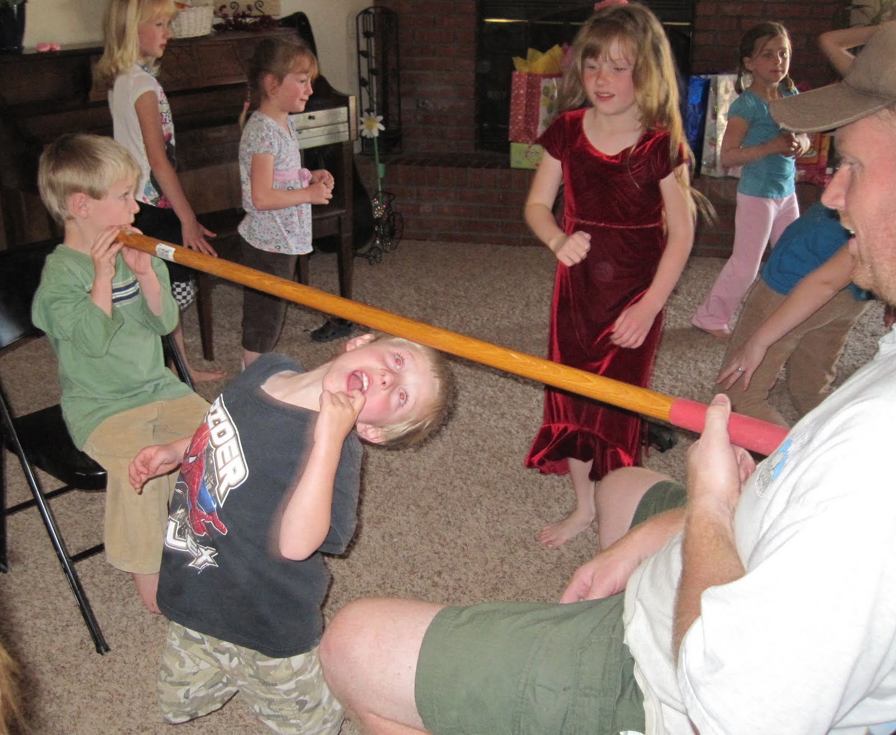
Se divirtió
Mariana fue a la fiesta y ella…

Slide 2
se rieron
Antes del divorcio, el chiste fue cómico y ellos…

Slide 3
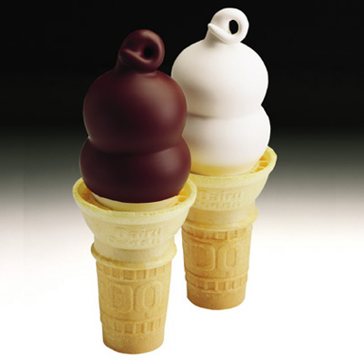
prefirió
A Carlos le gustó el chocolate más que la vainilla. Lo…

Slide 4
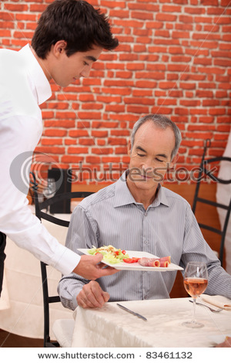
sirvió
El mesero___________la cena.

Slide 5
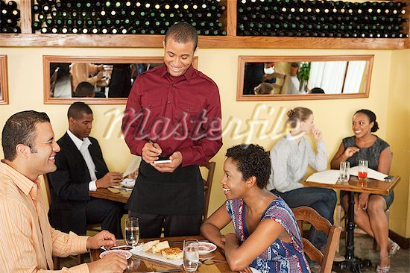
pidieron
Ellos hablaron con el mesero y le dijeron que iban a comer

Slide 6
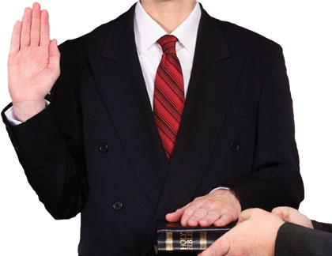
dije
Yo fui a la corte y yo__________la verdad

Slide 7
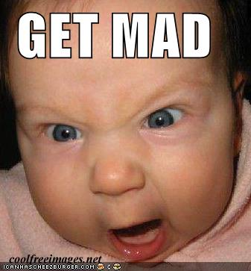
se puso
Ella empezó a gritar. Ella____________muy enojada

Slide 8
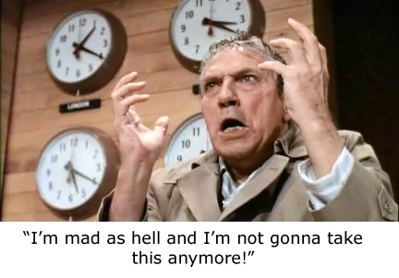
me puse
Me sentí furioso. Yo…. muy enojado

Slide 9
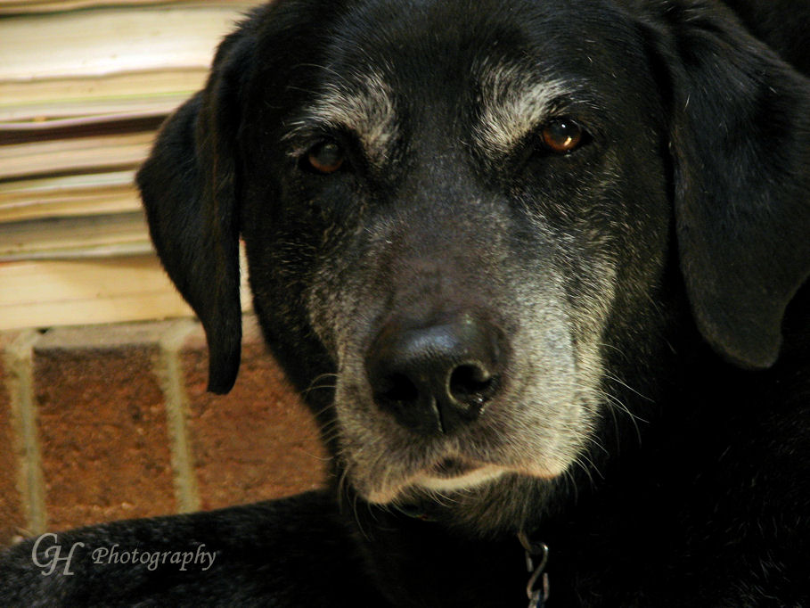
murió
Mi perro_____________. Yo me puse triste. Tenía 13 años.

Slide 10
dijo
Sra. Benko________ “¡Hay un quiz mañana!”

Slide 11
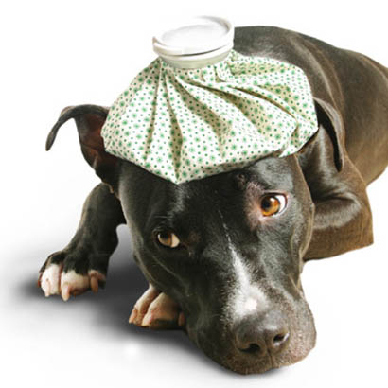
Se sintió
No estuvo bien. ___________mal.

Slide 12
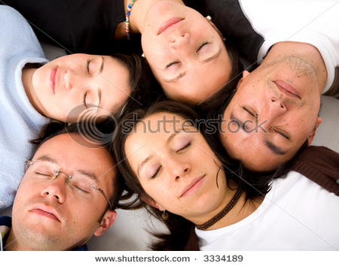
durmieron
Las personas estuvieron cansados. Ellos….

Slide 13
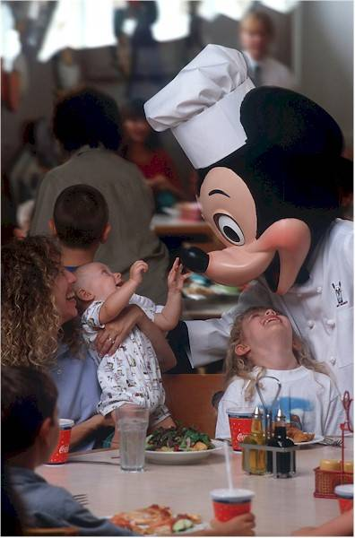
se divirtieron
¡Las niñas fueron a Disney World y ellas_________mucho!

Slide 14
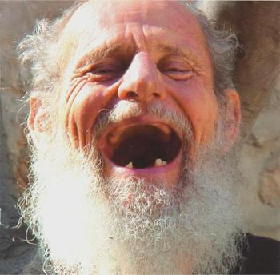
se rio/ se rió
Ramón pensó que el chiste fue muy cómico y él….

Slide 15
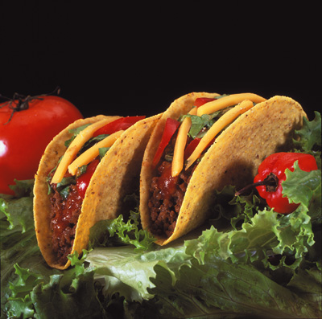
pedí
En el restaurante yo vi el menú y decidí comer los tacos. Yo los__________...

Slide 16
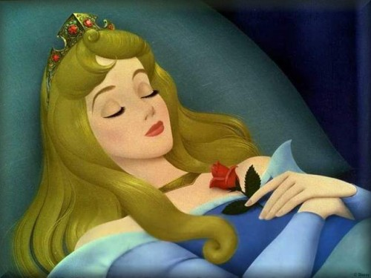
durmió
La Bella Durmiente___________por cien años.

